Slide 1

OLEH Ns.SUYAMTO A.Kep MPH
Pertemuan 1
Prodi D 3 Keperawatan

Slide 2
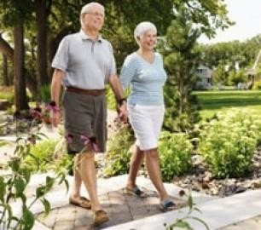

Slide 3

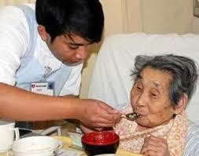


Slide 4

Setelah mengikuti perkuliahan ini mahasiswa dapat menjelaskan tentang :
Definisi ilmu keperawatan gerontik
Fokus keperawatan gerontik
Tujuan perawatan lanjut usia
Landasan penanganan lansia
Lingkup asuhan keperawatan gerontik
Peran perawat gerontik
Alasan timbulnya perhatian pada lansia

Slide 5

Gerontology
Geros: Lanjut Usia, Logos: Ilmu
Ilmu yang mempelajari secara khusus mengenai faktor-faktor yang menyangkut lanjut usia
Ilmu yang mempelajari seluruh aspek menua (Kozier, 1987)
Ilmu yang mempelajari proses menua dan masalah yang mungkin terjadi pada lanjut usia (Miller, 1990)

Slide 6
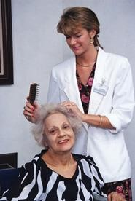

Slide 7

Geriatrik
Geros = tua, iatria = to care) menurut British Geriatric
Society adalah cabang dari Ilmu Penyakit Dalam yang menangani aspek promotif, preventif, kuratif dan rehabilitatif serta psikososial dari penyakit-penyakit pada usia lanjut.

Slide 8




GERONTIK
GERONTOLOGI
GERIATRIK

Slide 9

Adalah perawat yang bertugas memberikan asuhan keperawatan pada semua penderita berusia diatas 65 tahun (di Indonesia dan Asia dipakai batasan usia 60 tahun) tanpa melihat apapun penyebabnya dan dimanapun dia bertugas.

Slide 10
Pengetahuan dan sesuatu yang dapat dipelajari
Ilmu
Konsisten terhadap hasil Lokakarya Nasional Keperawatan 1983
Keperawatan
Gerontik : Gerontologi + Geriatrik
Gerontik

Slide 11



KEPERAWATAN GERONTIK
Suatu bentuk pelayanan profesional yang didasarkan pada ilmu dan kiat/teknik keperawatan yang berbentuk bio-psiko-sosio- spritual dan kultural yang holistik, ditujukan pada klien lanjut usia, baik sehat maupun sakit pada tingkat individu, keluarga, kelompok dan masyarakat.

Slide 12
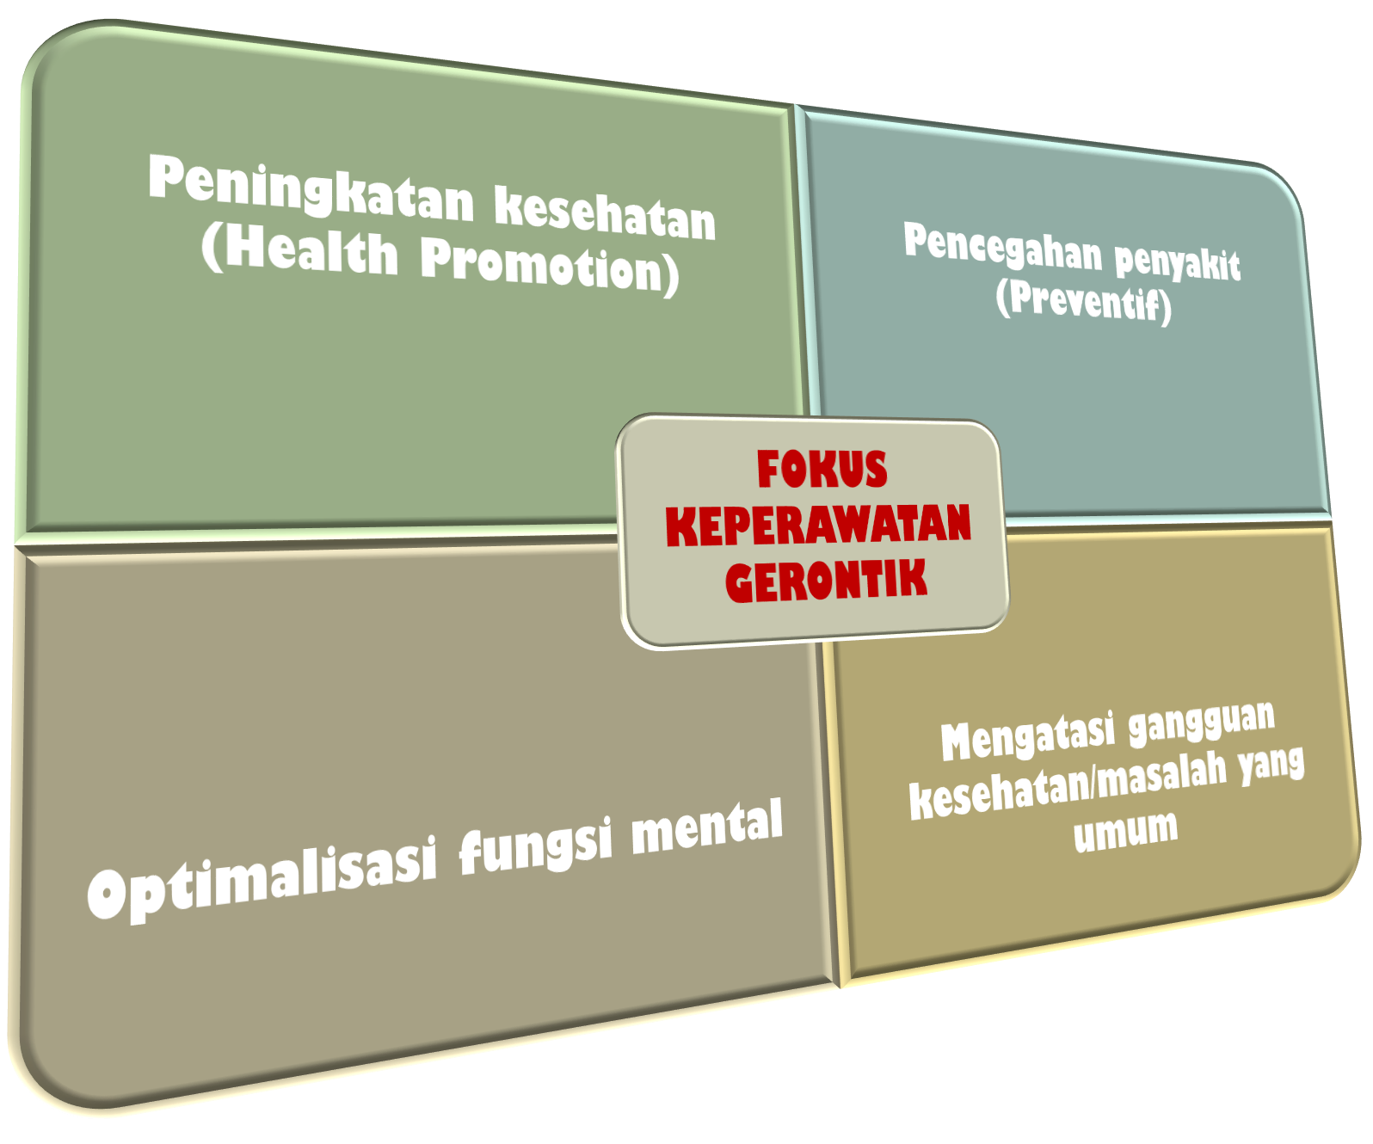

Slide 13



Membantu memahami individu terhadap perubahan di usia lanjut
Memotivasi masyarakat dalam upaya meningkatkan kesejahteraan lansia
Mengembalikan kemampuan melakukan aktifitas sehari-hari
Mempertahankan kesehatan serta kemampuan lansia dengan jalan perawatan dan pencegahan.

Slide 14
Membantu mempertahankan serta membesarkan daya hidup atau semangat hidup klien lanjut usia.
Menolong dan merawat klien lanjut usia yang menderita penyakit atau mengalami gangguan tertentu (kronis maupun akut).

Slide 15
Merangsang para petugas kesehatan untuk dapat mengenal dan menegakkan diagnosa yang tepat dan dini apabila mereka menjumpai suatu kelainan tertentu.
Mencari upaya semaksimal mungkin, agar para klien lanjut usia yang menderita usia penyakit/ gangguan, masih dapat mempertahankan kebebasan yang maksimal tanpa perlu suatu pertolongan (memelihara kemandirian secara maksimal).

Slide 16




Filsafat Negara /P4
UUD 1945, pasal 27 ayat 2 dan pasal 34.
UU No.9 tahun 1960, tentang pokok-pokok kesehatan bab 1 pasal 1 ayat 1.
UU No.4 tahun 1965, tentang pemberian bantuan penghidupan orangtua.
UU No.5 tahun 1974, tentang pokok-pokok pemerintah didaerah.
organisasi dan tata kerja departemen sosial propinsi.

Slide 17

UU No.6 tahun 1974, tentang ketentuan- ketentuan pokok kesejahteraan sosial.
Keputusan Presiden RI No. 44 Tahun 1974.
Program PBB tentang lanjut usia, anjuran kongres internasional WINA 1983.
GBHN 1983/ Repelita IV.
Keputusan Mentri Sosial RI No. 44 tahun 1974, tentang

Slide 18

Pencegahan terhadap ketidakmampuan akibat proses penuaan
Perawatan yang ditujukan untuk memenuhi kebutuhan akibat proses penuaan
Pemulihan ditujukan untuk upaya mengatasi kebutuhan akibat proses penuaan

Slide 19
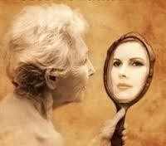
SAMPAI DISINI ADA PERTANYAAN,,,SILAHKAN

Slide 20
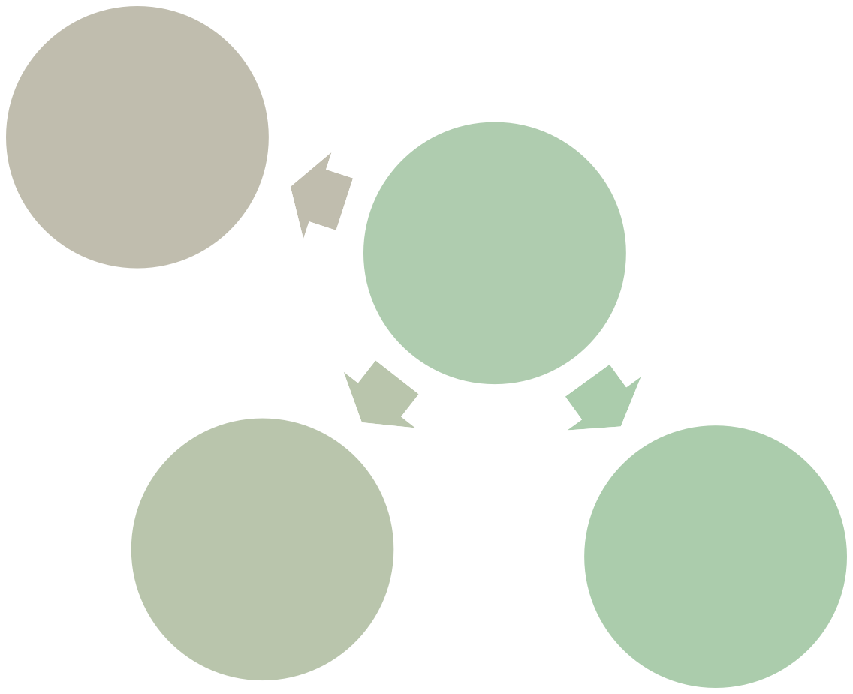
CARE GIVER
KONSELOR
EDUKATOR
PERAN PERAWAT GERONTIK
ADVOKATOR
MOTIVATOR

Slide 21



Membantu klien lansia memperoleh
kesehatan secara optimal
Membantu klien lansia untuk memelihara kesehatannya

Slide 22
Membantu klien lansia menerima
kondisinya
Membantu klien lansia menghadapi ajal dengan diperlakukan secara manusiawi sampai dengan meninggal.

Slide 23




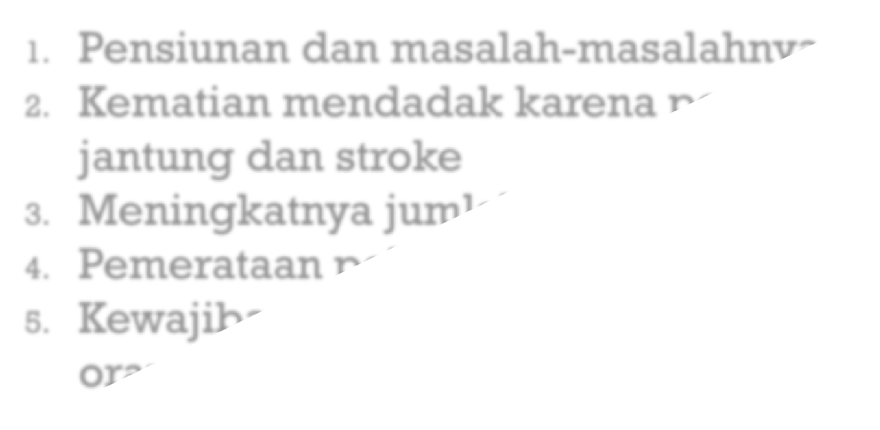


Pensiunan dan masalah-masalahnya.
Kematian mendadak karena penyakit jantung dan stroke
Meningkatnya jumlah lanjut usia
Pemerataan pelayanan kesehatan
Kewajiban pemerintah terhadap orang cacat dan jompo

Slide 24

Perkembangan ilmu
  Gerontology
  Geriatri
Program PBB
Konferensi Internasional di Wina Tahun 1983
Mahalnya obat-obatan
Populasi lansia bertambah banyak

Slide 25
Independent (Layanan tidak tergantung pada profesi lain/mandiri)
Interdependent
Humanistik( secara manusiawi)
Holistik (secara keseluruhan)

Slide 26
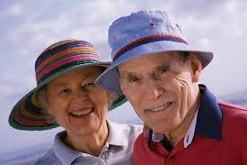


Slide 27

1. Jelaskan apa yang di maksud dengan Keperawatan gerontik?

Slide 28
2. Sebutkan sifat Pelayanan Gerontik !

Slide 29
Sebutkan Fokus Keperawatan Gerontik !
Jawab:
Peningkatan Kesehatan
Pencegahan Penyakit
Optimalisasi fungsi mental
Mengatasi gangguan kesehatan/masalah yang umum

Slide 30
1. Jawab :
Suatu bentuk pelayanan profesional yang didasarkan pada ilmu dan kiat/teknik keperawatan yang berbentuk bio-psiko-sosio-spritual dan kultural yang holistik, ditujukan pada klien lanjut usia, baik sehat maupun sakit pada tingkat individu, keluarga, kelompok dan masyarakat.

Slide 31
2.Jawab
Independent (Layanan tidak tergantung pada profesi lain/mandiri)
Interdependent
Humanistik( secara manusiawi)
Holistik (secara keseluruhan)

Slide 32
3.Jawab:
Peningkatan Kesehatan
Pencegahan Penyakit
Optimalisasi fungsi mental
Mengatasi gangguan kesehatan/masalah yang umum

Slide 33
KUESIONER MULTIPLE CHOISE

Slide 34
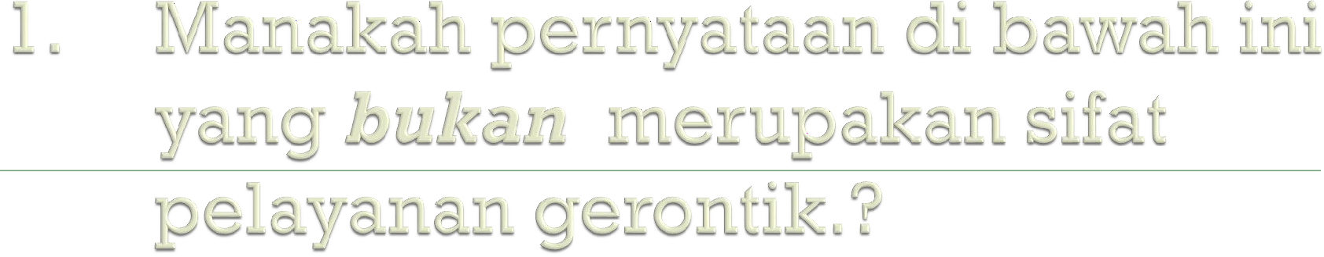
Interdependent
Independent
Humanistik
Dependent
Holistik

Slide 35
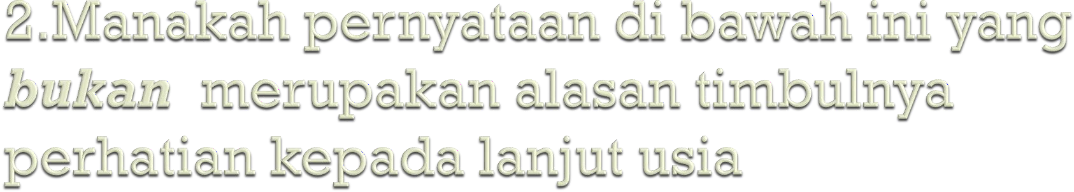
Pemerataan pelayanan kesehatan
Pensiunan dan masalah-masalahnya
Membantu klien lansia menerima kondisinya
Kewajiban pemerintah terhadap orang cacat dan jompo
Kematian mendadak karena penyakit jantung dan stroke

Slide 36

Membantu klien lansia untuk memelihara kesehatannya Pemulihan ditujukan untuk upaya mengatasi kebutuhan akibat proses penuaan
Membantu klien lansia menghadapi ajal dengan diperlakukan secara manusiawi sampai dengan meninggal.
Pemulihan ditujukan untuk upaya mengatasi kebutuhan akibat proses penuaan
Membantu klien lansia memperoleh kesehatan secara optimal
Membantu klien lansia menerima kondisinya

Slide 37
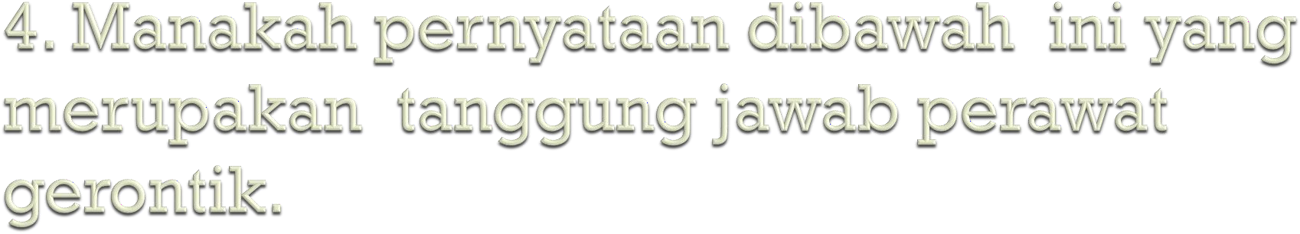
Membantu klien lansia menghadapi ajal dengan
diperlakukan secara manusiawi sampai dengan meninggal
Membantu Pencegahan terhadap ketidakmampuan akibat proses penuaan
Membantu klien lansia memperoleh kesehatan secara optimal
Membantu klien lansia untuk memelihara kesehatannya
Membantu klien lansia menerima kondisinya

Slide 38

Konselor
Edukator
Care Give
Fasilitatot
Motivator

Slide 39
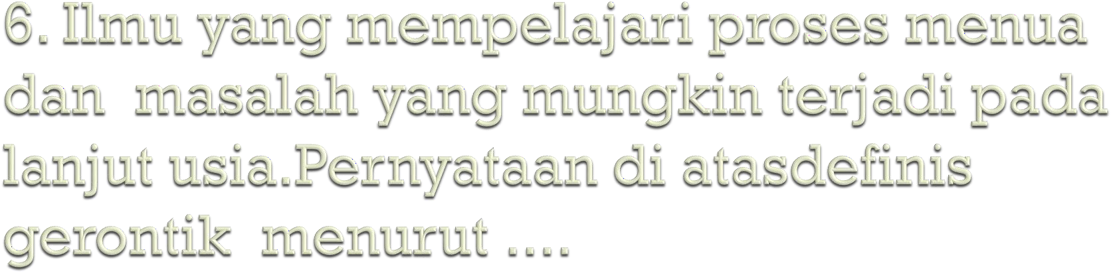
Miller, 1990
Kozier, 1987
Keliat B.A 2002
UU No.6 tahun 1997
Sigmuond Freud 1992

Slide 40
Kunci
1. D
2. C
3. C
4. B.
Soal Salah Jawaban benar Berpikirlah secara kritis
5. D
6. A

